Slide 1
Workshop online - Isole
Tenuto dal CEIPES, 23/02/2024
Palermo, Date
Notes:
Benvenuti al workshop online AHOD 360 dell'area marina delle isole europee.
In questo incontro, presenteremo il progetto All Hands On Deck 360, i suoi partner, gli obiettivi e i risultati ottenuti fino ad adesso.

Slide 2

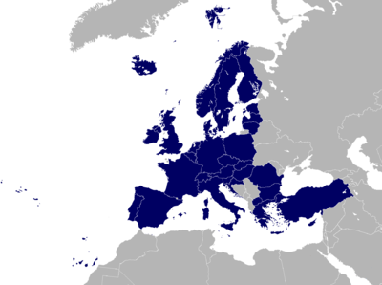

Il progetto
Erasmus + KA220-VET - Partenariati di cooperazione nell'istruzione e formazione professionale
5 partner, 4 Paesi, 6 aree marittime
Affrontare la trasformazione digitale, contribuire all'innovazione nella cantieristica, adattarla alle esigenze del mercato del lavoro
Notes:
All Hands On Deck 360 è un progetto Erasmus + che vede la collaborazione di 5 partner di 4 Paesi: CETEM, InnovaWood, ILI-FAU, CEIPES e l'Università di Murcia. In questo progetto stiamo coprendo 6 aree marittime. Nasce nel 2023 ed è ancora in lavorazione, il mese di conclusione si prevede per Gennaio 2025.
AHOD360 è nato per rispondere ad alcune importanti esigenze dei maestri d'ascia, una delle professioni più antiche del nostro continente, e forse la più importante è quella di affrontare la trasformazione digitale, contribuendo all'innovazione dei maestri d'ascia, adattandola alle esigenze del mercato del lavoro, e lo faremo con l'uso dell'apprendimento immersivo e delle nuove tecnologie (video 360).

Slide 3


Partnership
CETEM
Universidad de Murcia
CEIPES
Innovation in Learning Institute, Friedrich-Alexander-University Erlangen-Nuremberg
InnovaWood
Notes:
CETEM è un centro di ricerca e innovazione di Yecla, in Spagna, specializzato nell'industria del legno e del mobile.
L'Università di Murcia è un'università pubblica di ricerca in Spagna. È coinvolta attraverso il gruppo di ricerca scientifica "Chair of Naval History and Heritage".
Il CEIPES è una ONG europea con sede a Palermo, che opera a livello locale, europeo e internazionale in sinergia con oltre 100 organizzazioni, enti e istituzioni con l'obiettivo di migliorare le metodologie e le tecnologie nel campo dell'istruzione.
L'Innovation in Learning Institute (ILI) è un istituto per la ricerca scientifica e il centro per l'e-learning della Friedrich-Alexander-Universität Erlangen-Nuremberg (FAU) integrando la Facoltà di Filosofia in Germania.
InnovaWood è un'organizzazione che integra diverse reti europee nei settori forestale, del legno e dell'arredamento. in un meccanismo più efficace per sostenere l'innovazione in questi settori.

Slide 4
Obiettivo 1
Sviluppare e implementare pratiche innovative nell'apprendimento dell'istruzione e della formazione professionale nei settori tradizionali, in particolare in una delle posizioni lavorative più antiche d'Europa: il carpentiere navale.
Notes:
Sviluppare e implementare pratiche innovative nel settore della cantieristica navaleSviluppare e implementare pratiche innovative nell'apprendimento VET dei settori tradizionali, in particolare di una delle posizioni lavorative più antiche d'Europa: il carpentiere navale.

Slide 5
Obiettivo 2
Ringiovanire la forza lavoro dei maestri d'ascia con i video 360, attirando i giovani studenti e formandoli con indizi pratici che di solito vengono appresi in laboratori, questo sarà fatto con l'apprendimento immersivo utilizzando nuove tecnologie accattivanti (come video 360 con veri maestri d'ascia)
Notes:
Ringiovanire la forza lavoro dei maestri d'ascia con i video 360, attirando i giovani studenti e formandoli con indizi pratici che di solito vengono appresi in laboratori, questo sarà fatto con l'apprendimento immersivo utilizzando nuove tecnologie accattivanti (come video 360 con veri maestri d'ascia -WP4)

Slide 6
Obiettivo 3
Aumentare il numero di studenti in cantieristica navale nella formazione professionale di falegnameria e carpenteria navale - anche trasferendo professionisti da settori affini.
Notes:
Aumentare il numero di studenti in cantieristica navale nella formazione professionale di falegnameria e carpenteria navale - anche trasferendo professionisti da settori affini.

Slide 7
Obiettivo 4
Rafforzare le connessioni europee all'interno dell'artigianato e facilitare la cooperazione tra professionisti e studenti di diverse aree marittime, con l'obiettivo di diffondere la conoscenza e aumentare i progetti comuni e la possibilità per gli studenti di spostarsi in Europa.
Notes:
Rafforzare le connessioni europee all'interno dell'artigianato e facilitare la cooperazione tra professionisti e studenti di diverse aree marittime, con l'obiettivo di diffondere la conoscenza e aumentare i progetti comuni e la possibilità per gli studenti di spostarsi in Europa.

Slide 8
Obiettivo 5
Conservare le conoscenze pratiche e il know-how dei maestri d'ascia europei - registrare e digitalizzare gli interventi degli attuali maestri d'ascia di diverse aree marittime.
Notes:
Conservare le conoscenze pratiche e il know-how dei maestri d'ascia europei - registrare e digitalizzare gli interventi degli attuali maestri d'ascia di diverse aree marittime.

Slide 9
Obiettivo 6
Facilitare l'accesso alle informazioni, indipendentemente dalla posizione o dalle risorse finanziarie degli studenti.
Notes:
Facilitare l'accesso alle informazioni, indipendentemente dalla posizione o dalle risorse finanziarie del discente.

Slide 10
RISULTATO 1
Collaborative Portal
Creazione di un portale 2.0 come strumento di collaborazione in cui i discenti e i professionisti del settore navale possano entrare in contatto e condividere le loro idee, i loro progetti e i loro dubbi con altri discenti e professionisti in tutta Europa.
3 GRUPPI PRINCIPALI:
Shipwright-learners
Shipwright-shipyards
Shipwright-shipwright
Notes:
Presenterò uno dei risultati del progetto già realizzato. Abbiamo altri due risultati che sono attualmente in fase di sviluppo, ma li menzionerò nell'ultima parte del workshop.
Come primo risultato voglio presentavi il portale collaborativo con l'obiettivo di fornire uno strumento digitale che possa mettere in contatto studenti e i professionisti del settore navale. Così che loro possano entrare in contatto e condividere le loro idee, i loro progetti e i loro dubbi con altri studenti e professionisti in tutta Europa.
Questo portale collaborativo ha 3 gruppi PRINCIPALI, per specifico target, ad infatti è possibile comunicare tra, maestri d’ascia (formatori) e studente – maestri d’ascia con i cantieri navali e infine anche un gruppo tra maestri d’ascia e maestri d’ascia.

Slide 11
Collaborative portal
In ogni gruppo:
Un forum generale
Forum specifici su argomenti importanti
Un'area di domande e risposte
Uno spazio di condivisione collaborativa
Una bacheca con opportunità di apprendimento o professionali
Possibilità di inviare e ricevere messaggi
Notes:
In ogni nodo l'obiettivo era quello di avere:
Un forum generale
Forum specifici su argomenti importanti
Un'area di domande e risposte
Uno spazio di condivisione collaborativa
Una bacheca con opportunità di apprendimento o professionali
Possibilità di inviare e ricevere messaggi

Slide 12
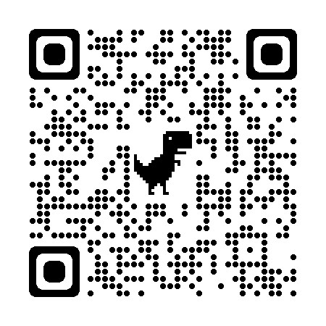
PORTALE COLLABORATIVO
Il link al portale
https://ahod360.infoproject.eu/community

Slide 13
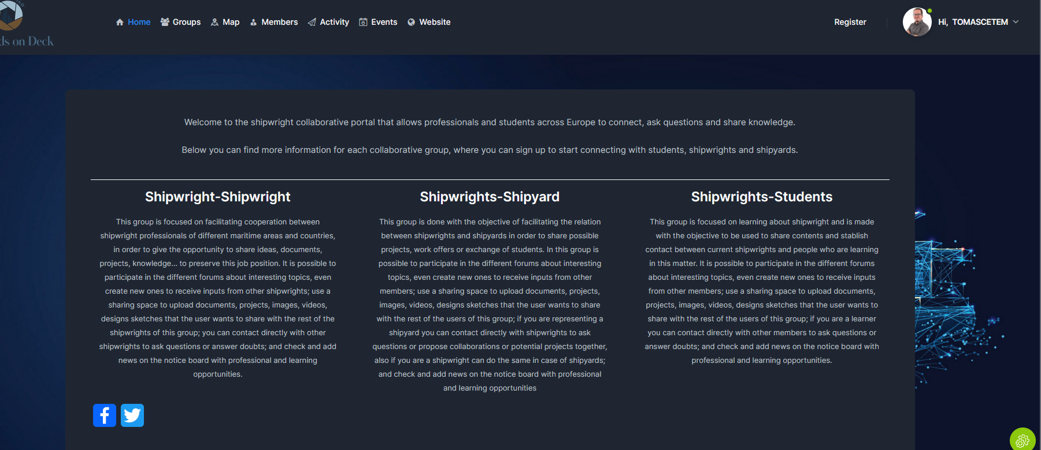
Collaborative portal

Slide 14
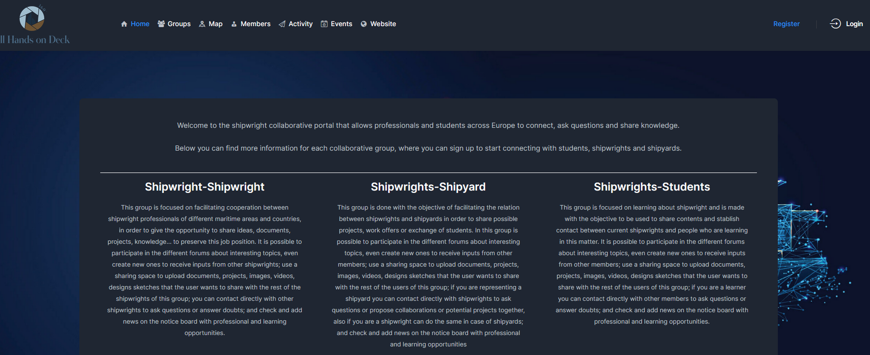
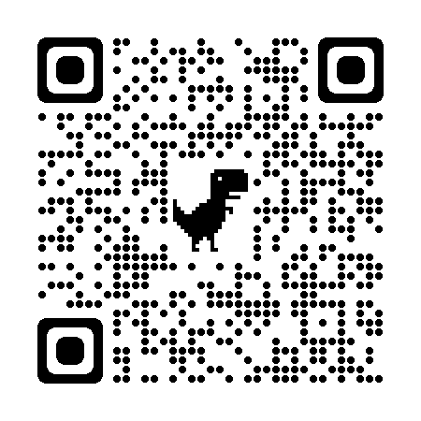
Collaborative portal
To register on the portal is
https://ahod360.infoproject.eu/community/register/
Notes:
Prima di tutto dovete registrarvi sul portale, avete 3 modi per farlo: uno è scrivere il link che si trova sulla diapositiva, la seconda opzione è cliccare in alto a destra della homepage, dove c'è scritto "registrati" o usare il QR della schermata, che è diverso da quello precedente.

Slide 15
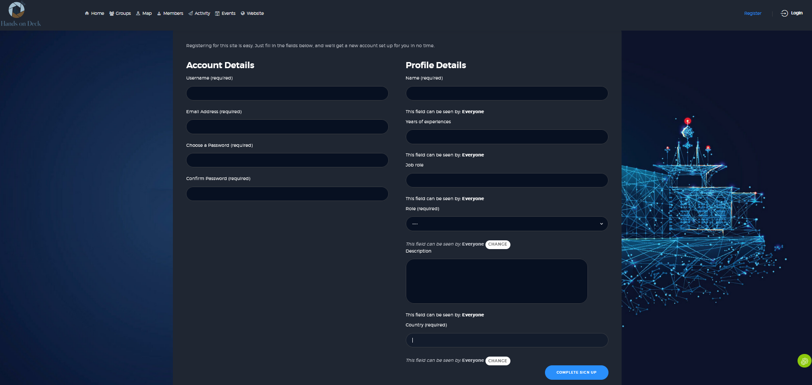
Collaborative portal
Notes:
Sono necessari solo 4-5 dati per la registrazione, il nome utente (ricordate il vostro nome utente per accedere successivamente al portale collaborativo, la vostra e-mail, la vostra password. È necessario aggiungere il proprio nome, gli anni di esperienza nel settore, il proprio ruolo lavorativo e selezionare il ruolo che si desidera avere nel Progetto: operaio navale, cantiere navale o studente. Cercate di essere registrati compilando i dati.

Slide 16
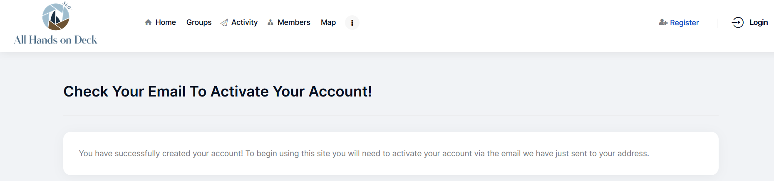
Collaborative portal
Notes:
Dopodiché, dovrete attivare il vostro account con l'e-mail che dovreste aver ricevuto nella casella di posta elettronica che avete indicato.

Slide 17
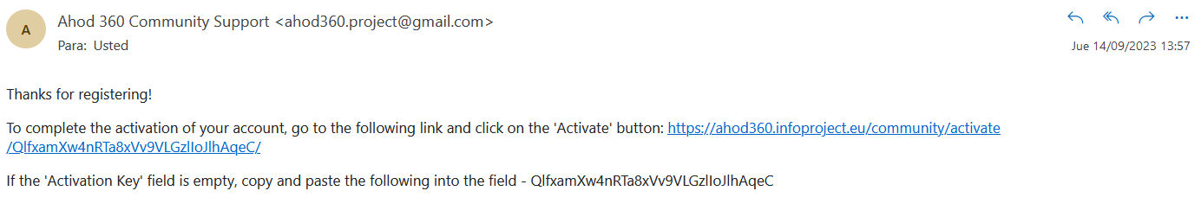
Collaborative portal
Notes:
Riceverete questa e-mail, solo che dovrete premere il link

Slide 18
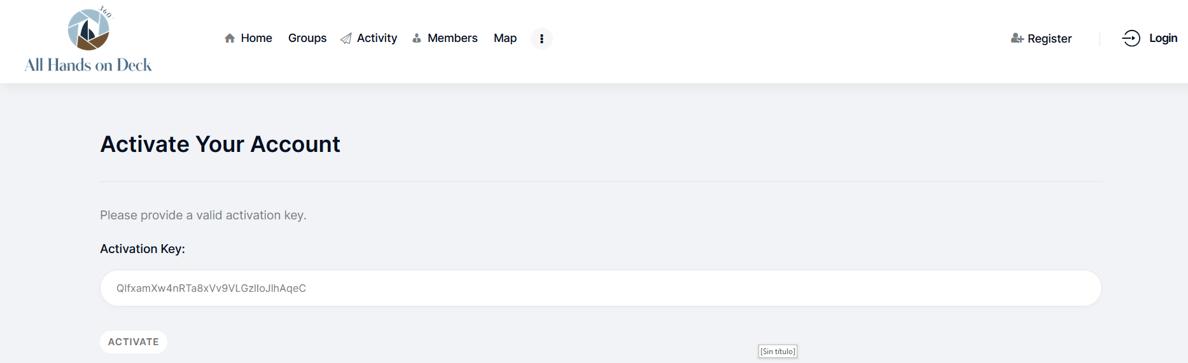
Collaborative portal
Notes:
Si apre il portale collaborativo e si deve premere solo "actívate". Questo viene fatto per evitare che i bot possano essere registrati e condividere la pubblicità.

Slide 19
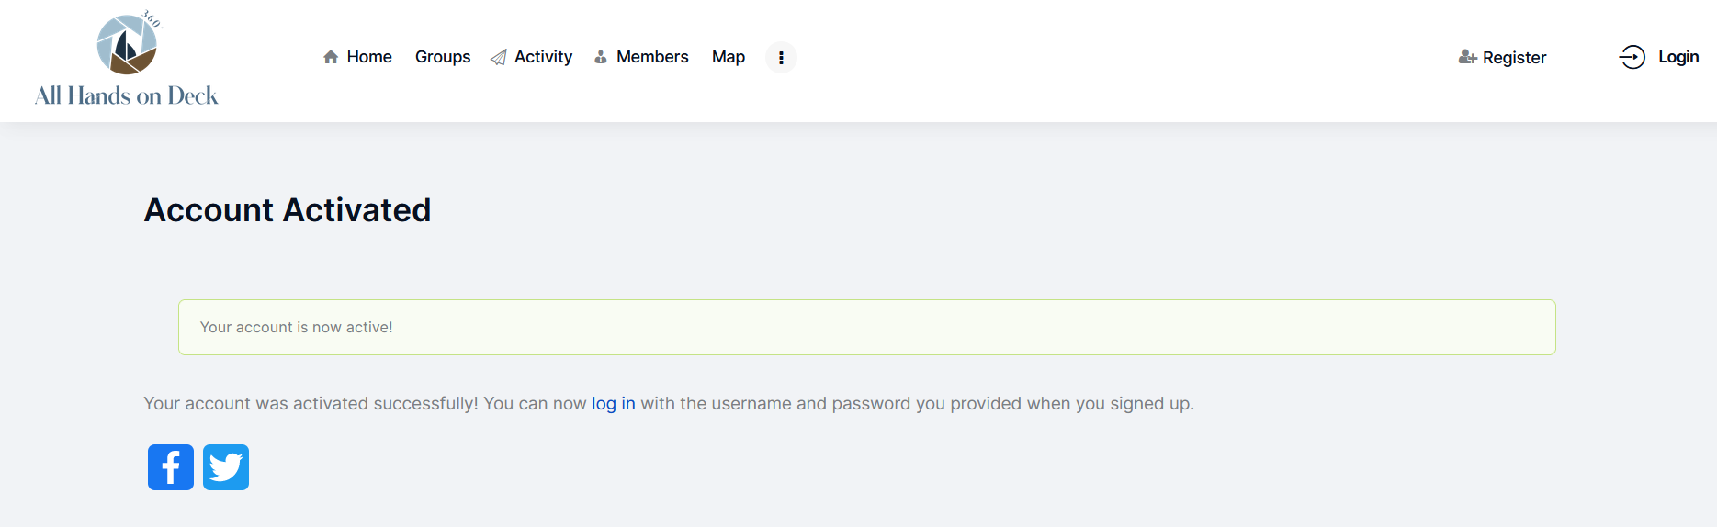
Collaborative portal
Notes:
Se l'operazione è stata eseguita correttamente, apparirà questo messaggio e sarà possibile effettuare il login.

Slide 20
Collaborative portal
Notes:
È possibile accedere al portale collaborativo e fare il login, il login si trova in alto a destra dello schermo.

Slide 21
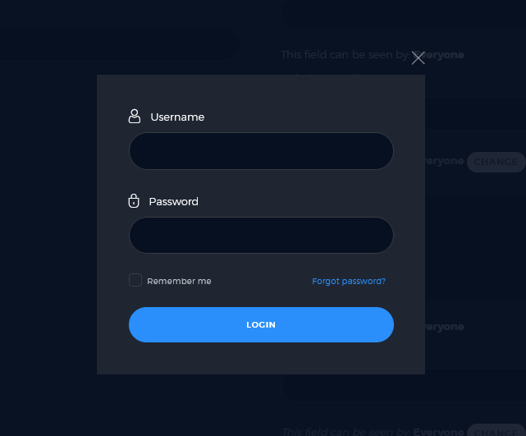
Collaborative portal
Notes:
Per l'accesso, sono necessari solo il nome utente e la password.

Slide 22
Collaborative portal
Notes:
Assicuratevi di aver effettuato correttamente il login, controllando che il vostro nome utente appaia in alto a destra dello schermo.

Slide 23
Collaborative portal
Notes:
This is the front page of the collaborative portal, which is called "Home" and simply explains the 3 main groups I have mentioned:
- Shipwright – Student
- Shipwright – Shipyard
- Shipwright – Shipwright

Slide 24
Collaborative portal
Notes:
La sezione più importante è "Gruppi".

Slide 25
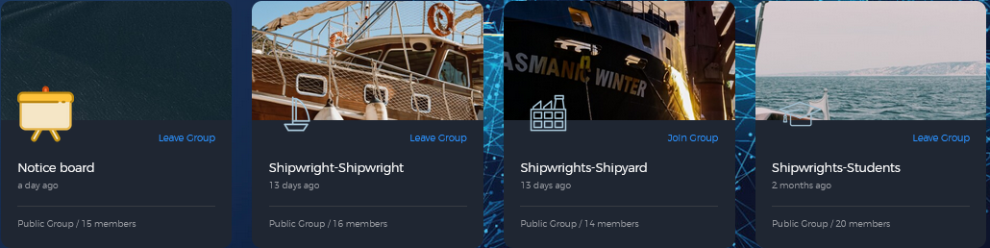
Collaborative portal
4 nodes/groups
Notes:
Entrate nel portale e potete navigare al suo interno; il mio consiglio è di unirvi ai gruppi che si trovano all'interno, perché lì ci sono le informazioni più importanti. Se volete, potete unirvi a tutti i gruppi.

Slide 26
Collaborative portal
4 nodes/groups
Notes:
Si può entrare nei diversi gruppi dopo esservi entrati, si può uscire dal gruppo se lo si desidera

Slide 27
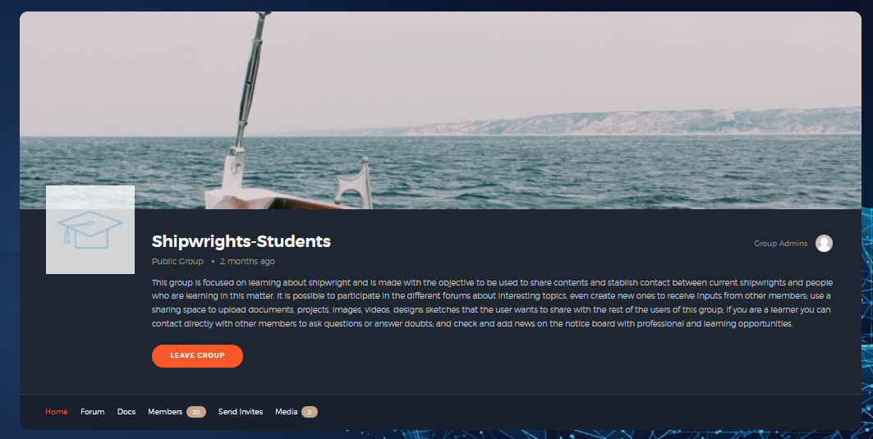
Collaborative portal
Notes:
Questo gruppo è incentrato sull'apprendimento della professione di maestro d'ascia ed è stato creato con l'obiettivo di condividere contenuti e stabilire un contatto tra i maestri d'ascia attuali e le persone che stanno imparando. È possibile partecipare ai diversi forum su argomenti interessanti, anche crearne di nuovi per ricevere input dagli altri membri; utilizzare uno spazio di condivisione per caricare documenti, progetti, immagini, video, schizzi di disegni che l'utente vuole condividere con il resto degli utenti di questo gruppo; se si è studenti si può entrare in contatto direttamente con gli altri membri per porre domande o rispondere a dubbi; e controllare e aggiungere notizie sulla bacheca con opportunità professionali e di apprendimento.
Come potete verificare, avete la possibilità di entrare in Home (per difetto) in diversi forum, Documenti, Membri, inviare inviti e Media.

Slide 28
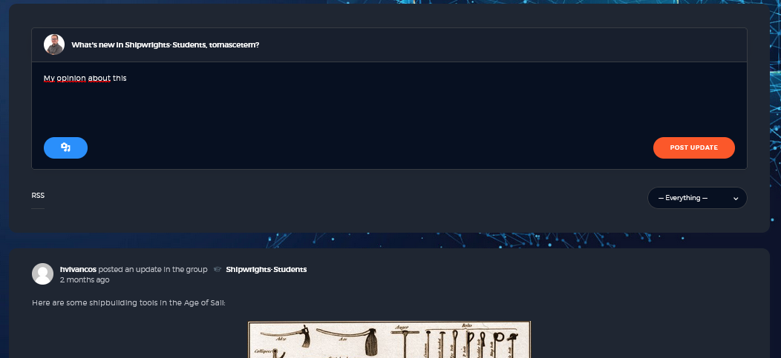
Collaborative portal
Notes:
Nella home del Gruppo hai accesso al forum generale, dove puoi porre qualsiasi domanda a tutta la comunità o condividere la tua opinione.
È molto semplice, devi scrivere direttamente dopo le domande "cosa c'è di nuovo in shipwright-student?", puoi allegare delle immagini e poi premere post update.

Slide 29
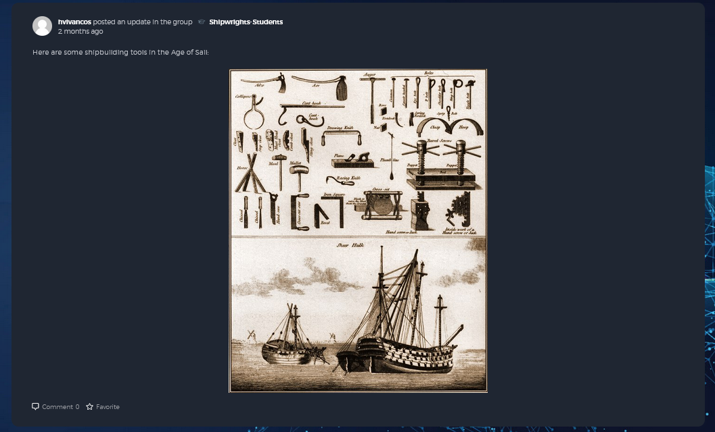
Collaborative portal
Notes:
Potete leggere i contributi degli altri membri e dare la vostra opinione o rispondere alle loro domande.

Slide 30
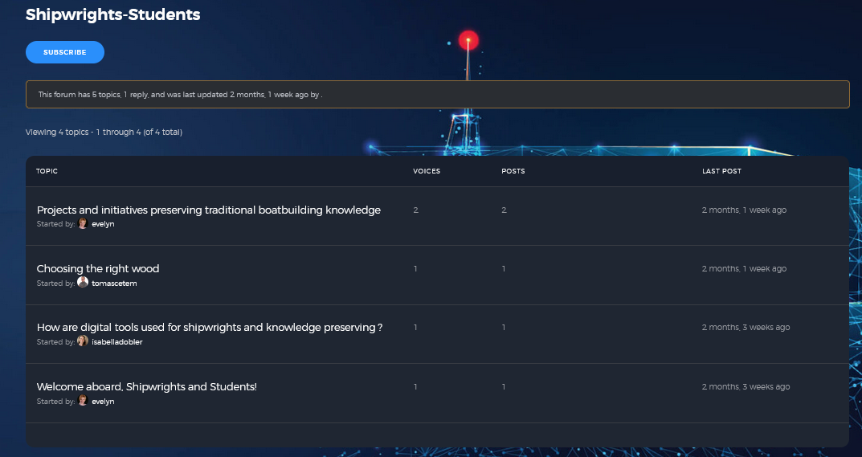
Collaborative portal
Notes:
È possibile accedere agli argomenti del fórum creati da altri membri, ma anche creare il proprio argomento.

Slide 31
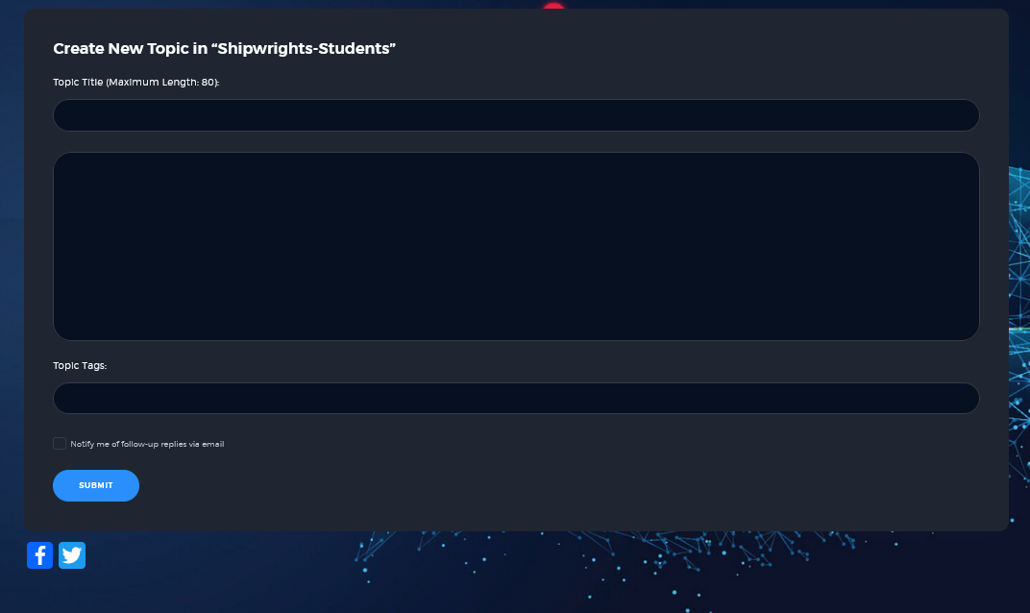
Collaborative portal
Notes:
Dovete dare al vostro argomento un titolo e dei tag,

Slide 32
Collaborative portal
Notes:
È possibile condividere documenti e media con gli altri membri.

Slide 33
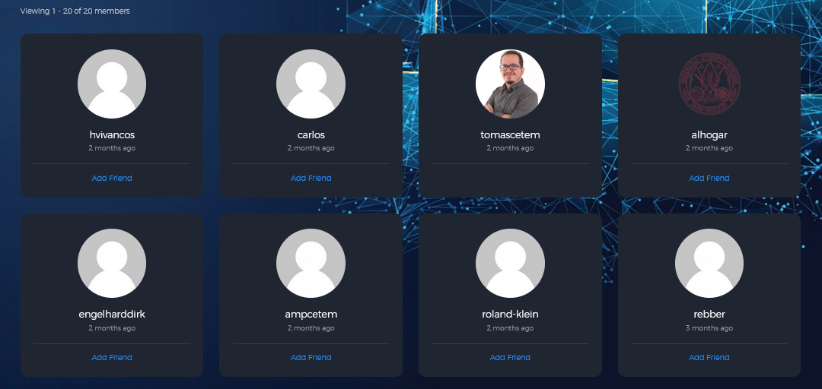
Collaborative portal
Notes:
Nei membri è possibile controllare le persone registrate in quel gruppo e inviare loro un invito di amicizia.

Slide 34
Collaborative portal
4 nodes/groups
Notes:
I nodi/gruppi restanti seguono la stessa filosofia

Slide 35
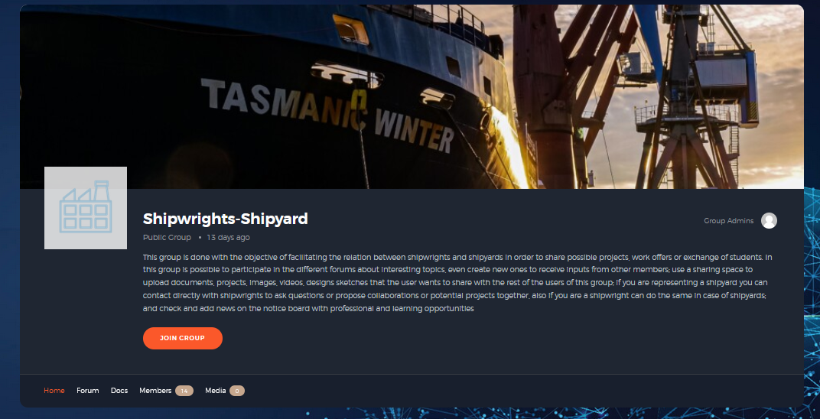
Collaborative portal
Notes:
Questo gruppo è stato creato con l'obiettivo di facilitare la relazione tra i cantieri navali e i maestri d'ascia al fine di condividere possibili progetti, offerte di lavoro o scambi di studenti.

Slide 36
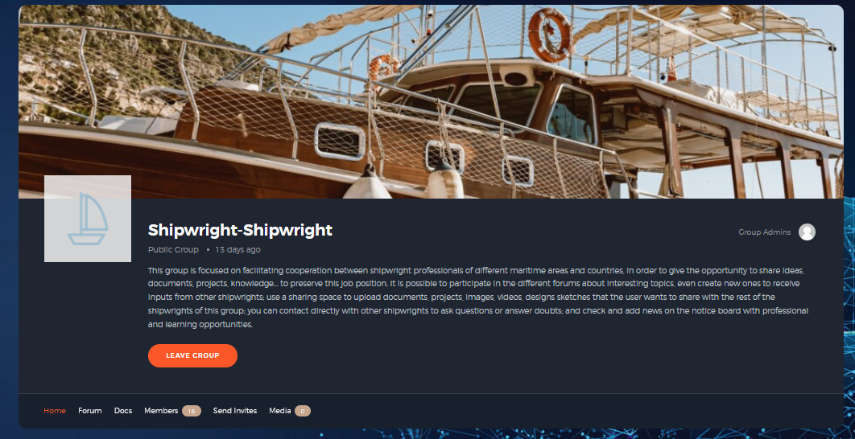
Collaborative portal
Notes:
E infine shipwright-shipwright "Questo gruppo è incentrato sulla facilitazione della cooperazione tra professionisti del settore navale di diverse aree e paesi marittimi, al fine di dare l'opportunità di condividere idee, documenti, progetti, conoscenze... per preservare questa posizione lavorativa
This group has the same structure than the previous ones

Slide 37
Collaborative portal
4 nodes
Notes:
L'ultima è la "Bacheca" per condividere nuove opportunità e offerte di lavoro.

Slide 38
Collaborative portal
Notes:
Infine, ci concentreremo sulla parte superiore del portale collaborativo, principalmente con 3 importanti sezioni: Attività, Membri e Mappa.
In Attività, è possibile controllare tutte le modifiche all'interno del portale collaborativo.

Slide 39
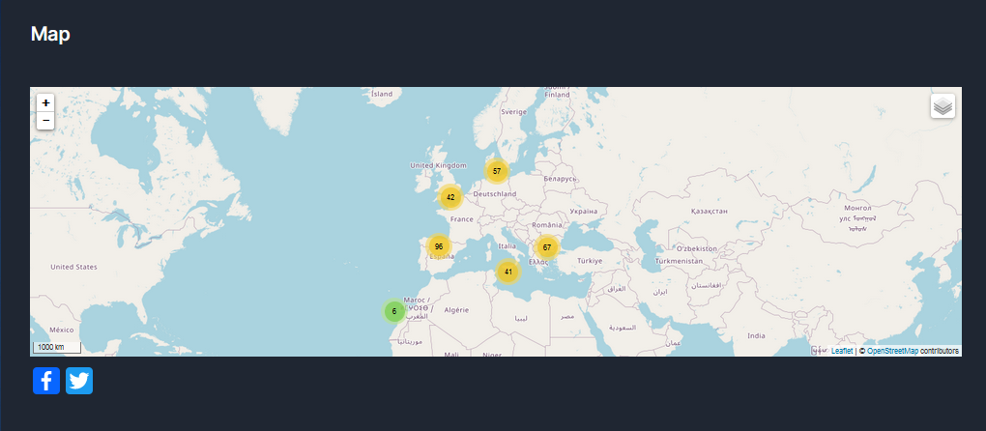
Collaborative portal
Notes:
E la mappa, che è una mappa digitale con i diversi stakeholder, quindi ogni tipo di ente o professionista che lavora nel settore della costruzione navale. All’interno della mappa ci sono più di 100 contatti in tutta europa. Sono indicate con il nome, una breve descrizione delle attività e il sito web.

Slide 40
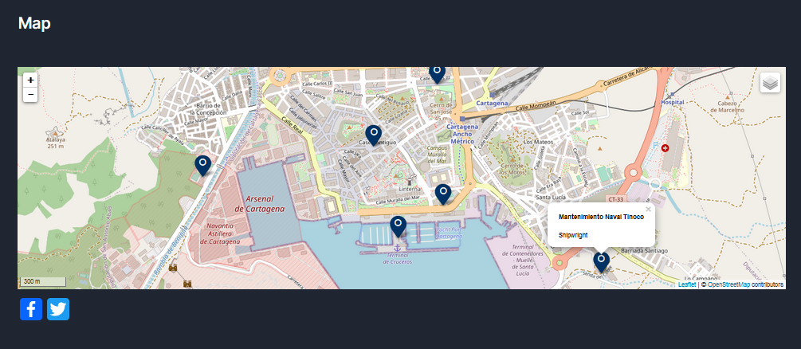
Collaborative portal
Notes:
Nella mappa, è possibile avvicinarsi ai diversi punti che costituiscono uno stakeholder e verificare dove sono allocati.

Slide 41
Futuri risultati
Multilingual Terminology Database Platform
Free access online platform with a complete database with current and historical used terms in shipwright in the different maritime areas in Europe which could be used by professionals of different countries, VET teachers, learners, professionals of other related job positions, researchers or amateurs.
It will be composed of a dictionary of more than 1000 terms divided in thematic areas or subjects and maritime areas, translated into 5 languages (English, Spanish, German, Italian and French) including voice notes showing the correct pronunciation of the terms and images of each one of them.

Slide 42

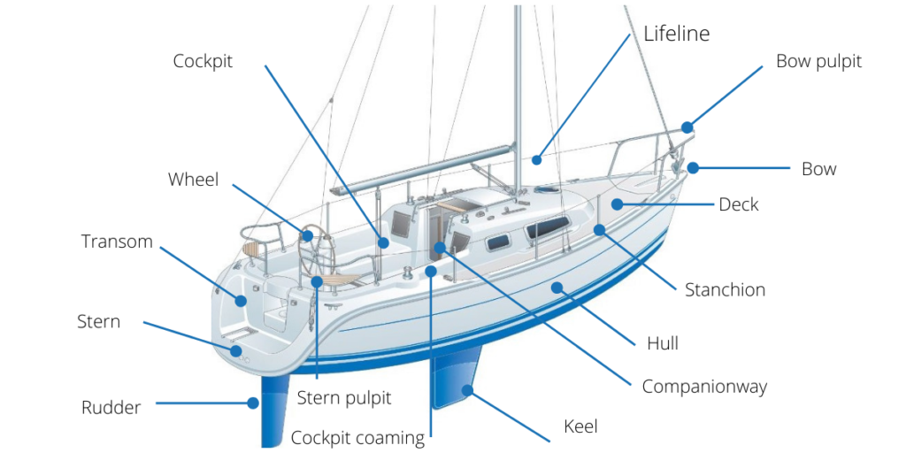
Other future results
Piattaforma di database terminologico multilingue
Più di 1000 termini in 20 diverse tematiche!!! Tradotte in 4 diverse lingue!!!
Notes:
Gli utenti potranno ricercare la parola o cercarla in aree tematiche o marittime, perché la piattaforma elencherà le voci della parola in ordine alfabetico e sarà incluso nelle aree tematiche e marittime. Il discente potrà selezionare prima la lingua desiderata e cercare una parola direttamente o in un'area e apparirà la traduzione nelle altre 4 lingue, la descrizione nella lingua scelta, un'immagine adatta, una nota vocale, i sinonimi e l'area tematica e marittima in cui è utilizzata.

Slide 43
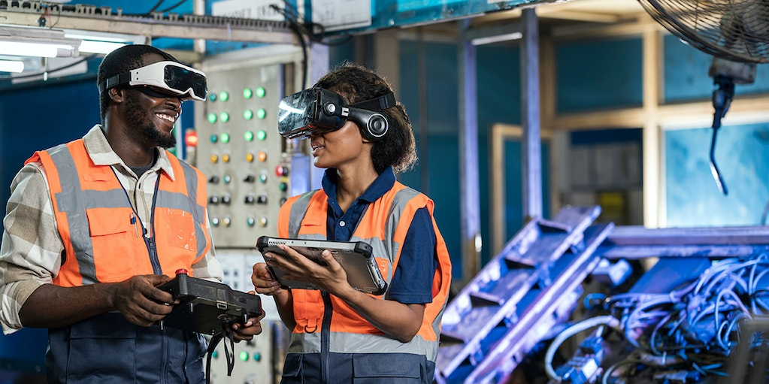
2° Prossimo Risultato
Tour virtuali a 360º di cantieri navali di diverse aree marittime
Notes:
All’interno del tour panoramico a 360° per tutti i cantieri, vi saranno delle unità informative e dei pacchetti formativi su strumenti, macchine, materiali e metodi di lavoro rilevanti.
All’interno di ogni tour ci saranno testi informativi e delle illustrazioni con la possibilità di scaricare e stampare il materiale utile alla formazione.
Video immersivi in cui i costruttori di barche trasmettono oralmente le loro conoscenze e il loro know-how, oltre a numerosi altri elementi di apprendimento di diverso tipo (foto, audio, link).
Sviluppo di test interattivi con domande di diverso tipo e feedback dettagliati per consentire ai studenti di autovalutare il livello di conoscenza acquisito dopo il tour virtuale di ciascun cantiere.

Slide 44
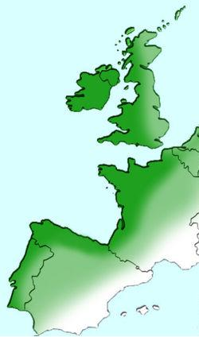






Aree marittime (nel progetto)
ARCO ATLANTICO
North
North
South

Slide 45
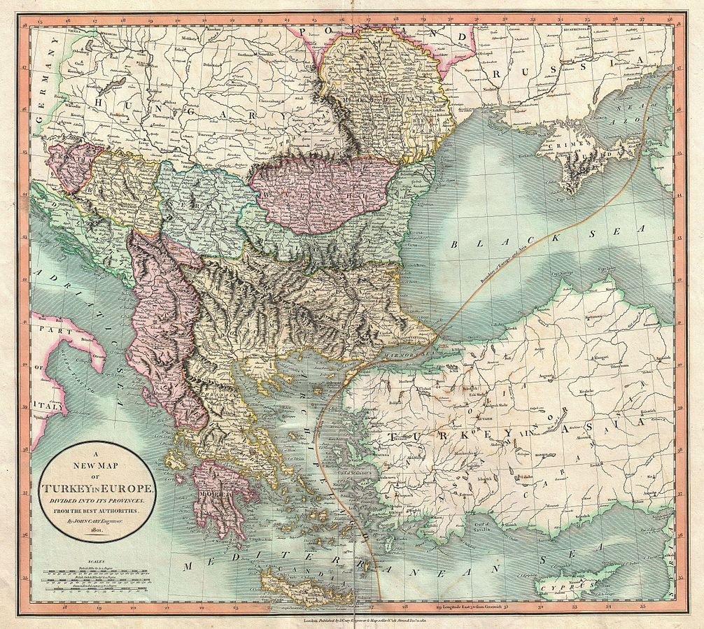









Aree marittime (nel progetto)
BALCANI E MAR NERO
North
Continental

Slide 46
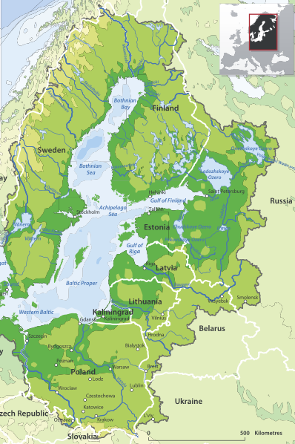







Aree marittime (nel progetto)
MARE BALTICO
Mecklenburg
Schleswig-Holstein

Slide 47
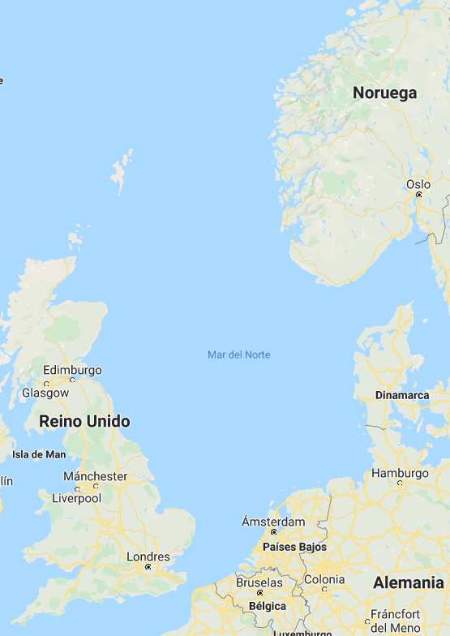





Aree marittime (nel progetto)
MARE DEL NORD
East

Slide 48
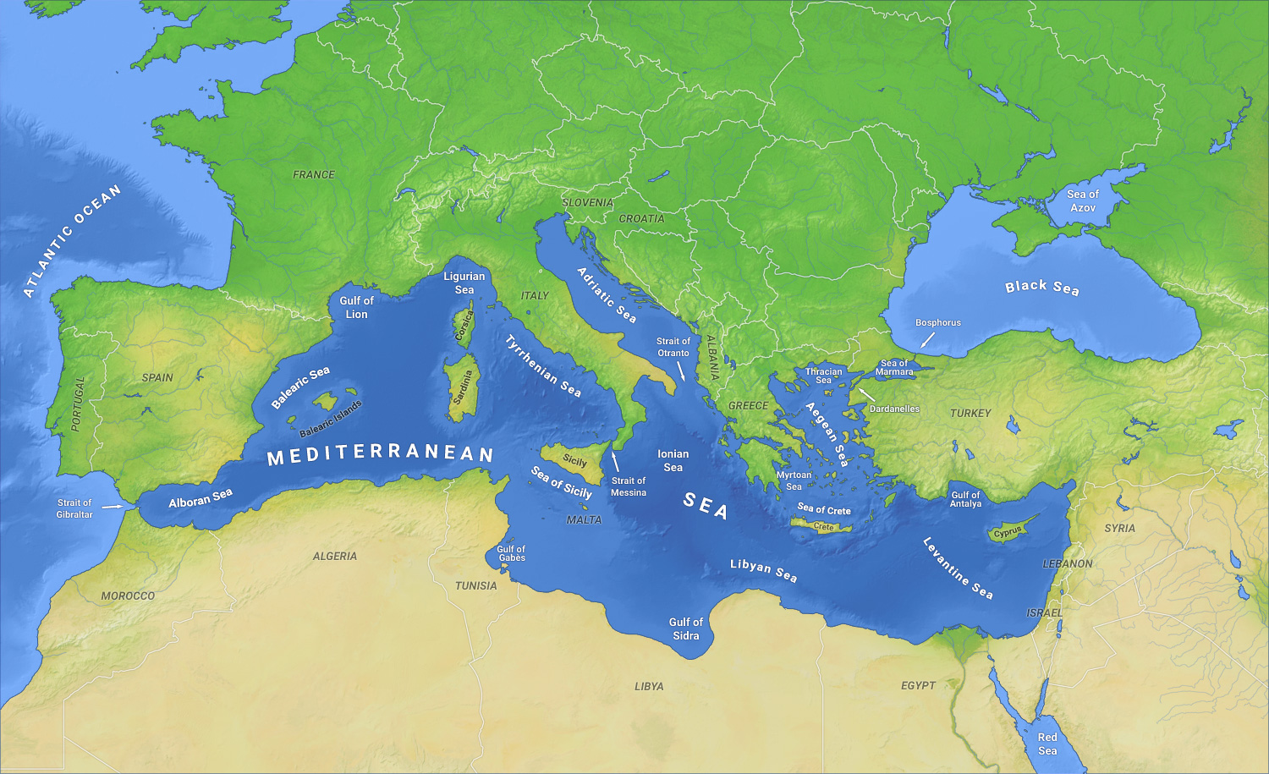

Aree marittime (nel progetto)
INTERMEDITERRANEO
South
South
South

Slide 49
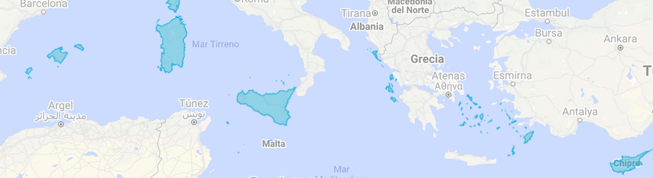
Aree marittime (nel progetto)
ISOLE
- Isole Canarie
- Isole Baleari
- Corsica
- Sardegna
- Sicilia
- Isole greche, compresa Creta
- Cipro
- Malta

Slide 50
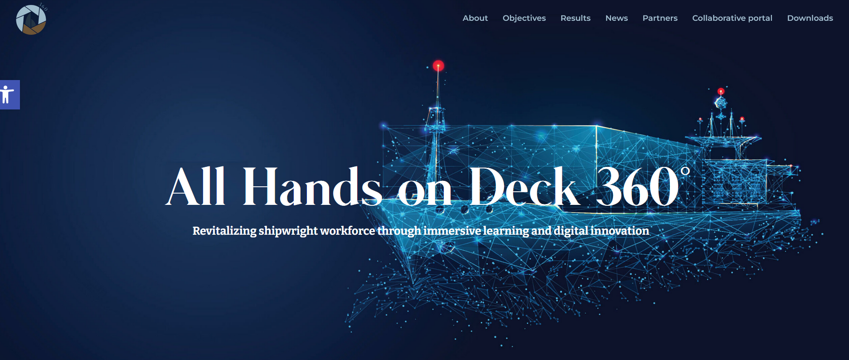
Visita il sito web: https://ahod360.infoproject.eu/
Notes:
You can access to our website and know more about project, partners and results

Slide 51
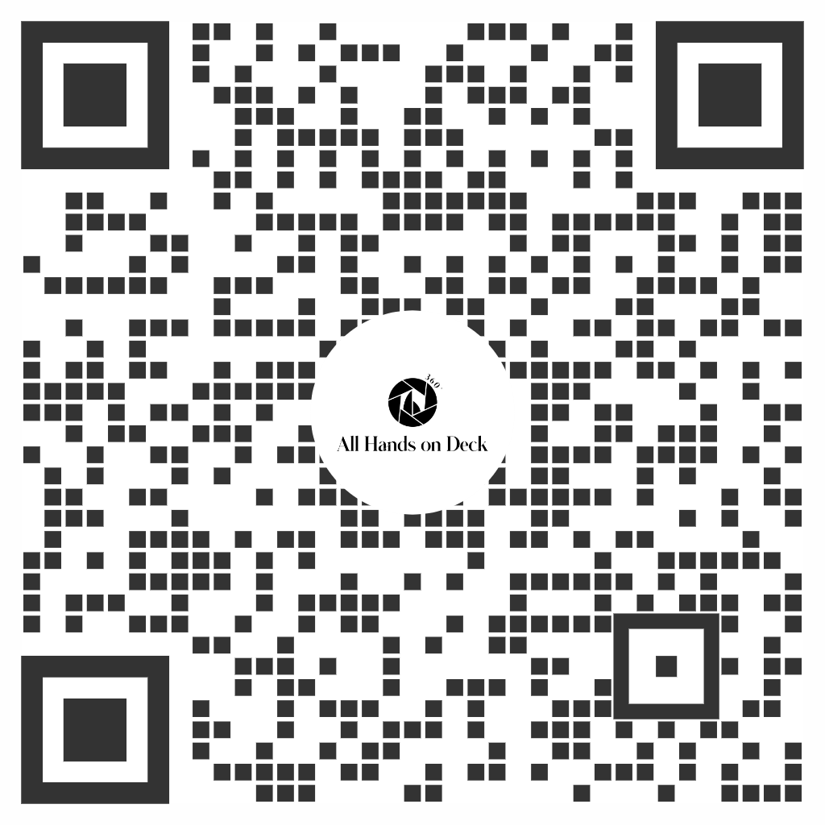
Domande e feedback
https://forms.gle/drq9T1f8w6iznPhp9
Notes:
Initiate the poll so the attendants cand fill it.
Link to the poll: https://forms.gle/drq9T1f8w6iznPhp9
Meanwhile, ask for free feedback.

Slide 52

Jaqueline Rinaldi
TUTOR
jaqueline.rinaldi@ceipes.org
Notes:
You can write me to collaborate or ask something about the project

